Slide 2
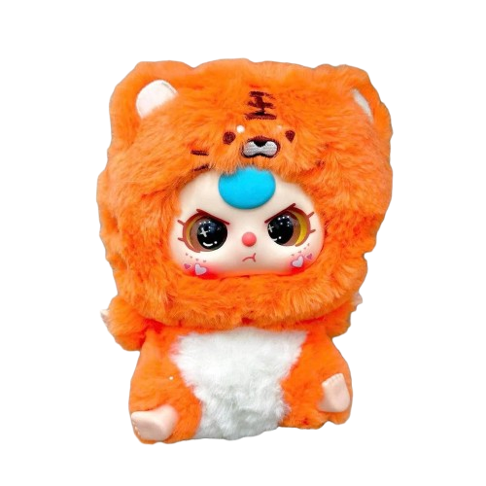
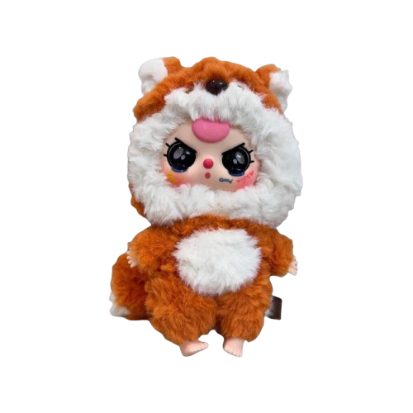
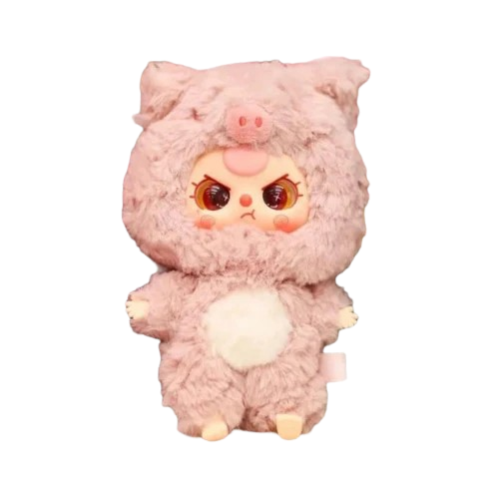
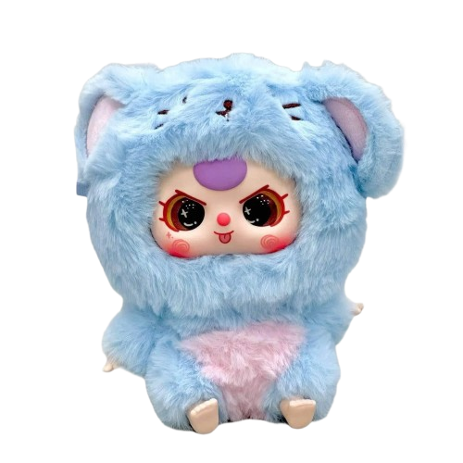
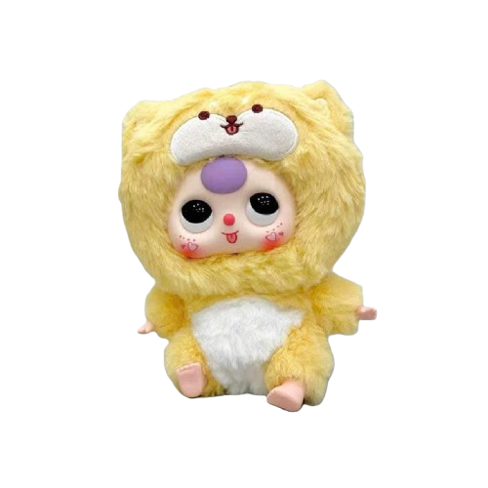
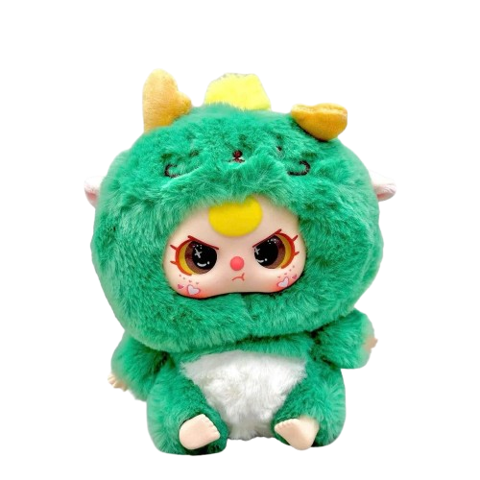
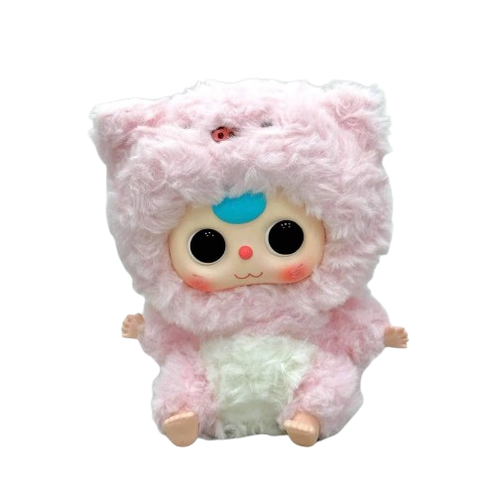
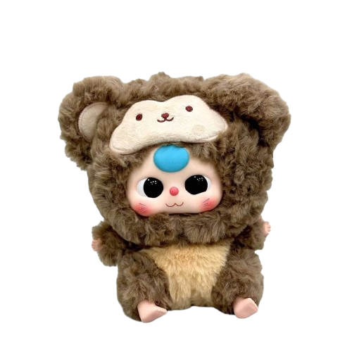
BABY THREE

Slide 3
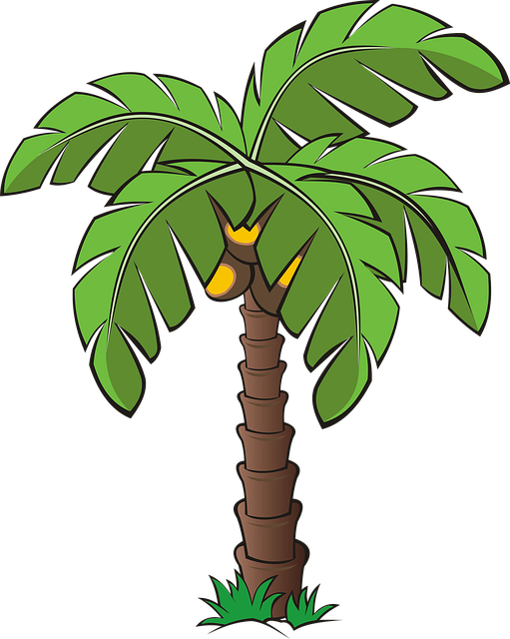
2
3
1
4

Slide 4
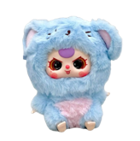
Cách tả màu sắc của hạt cảm cho thấy bạn nhỏ cảm nhận thế nào về món quà kì diệu của mùa thu?
Cách tả màu sắc của hạt cốm cho thấy bạn nhỏ cảm nhận được để làm ra hạt cốm cần sự góp sức của thiên nhiên và con người..

Slide 5
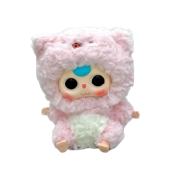
Chi tiết nào cho thấy cốm là thức quà đặc trưng của Hà Nội?
Cốm là thức quả đặc trưng của Hà Nội, vì ở khổ thơ cuối có nhắc đến Hồ Gươm. Ngoài ra, tranh minh hoạ cũng vẽ cảnh Hồ Gươm với Tháp rùa rất đặc trưng, giúp cho việc nhận biết nơi làm ra cốm (thủ đô Hà Nội).

Slide 6
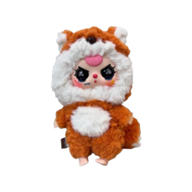
Em cảm nhận được điều gì về tình cảm của tác đối hương cốm mùa thu Hà Nội?
Tác giả rất yêu hương cốm trong mùa thu Hà Nội. Tác giả thể hiện sự mừng vui, ngỡ ngàng khi nhận ra mùa cốm đã về, tác giả thể hiện sự biết ơn đối với trời đất, thiên nhiên đã ấp ủ nuôi dưỡng lúa, với những người vất vả làm ra hạt cốm, thể hiện sự tự hào khi nhắc đến vùng đất quê hương nổi tiếng với quà thơm dẻo, ngon ngọt.

Slide 7
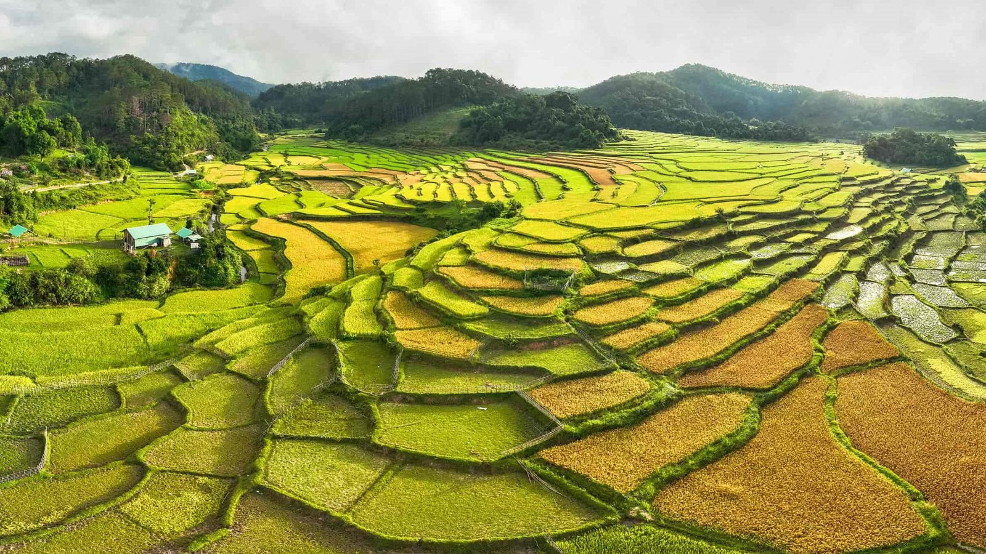
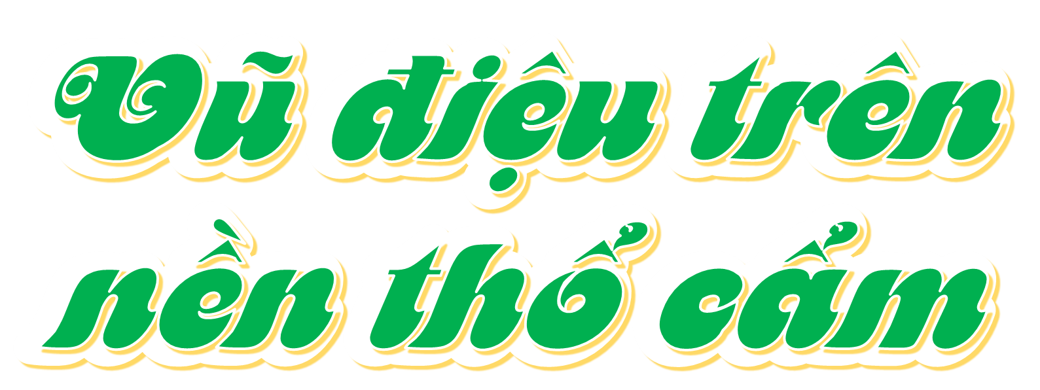
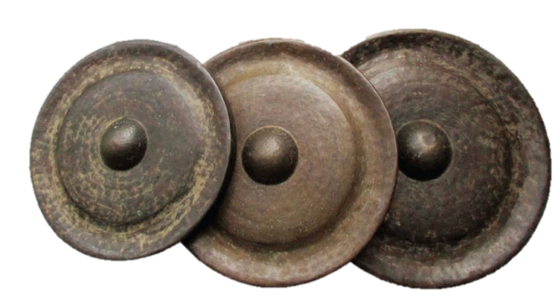
Thứ … ngày … tháng … năm …

Slide 8
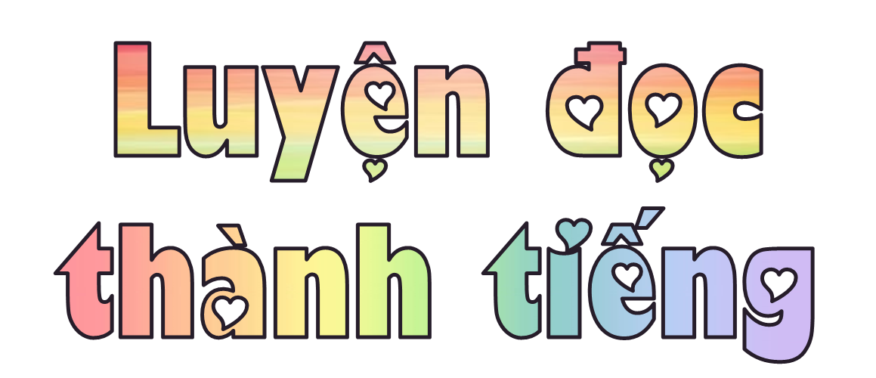

Slide 9
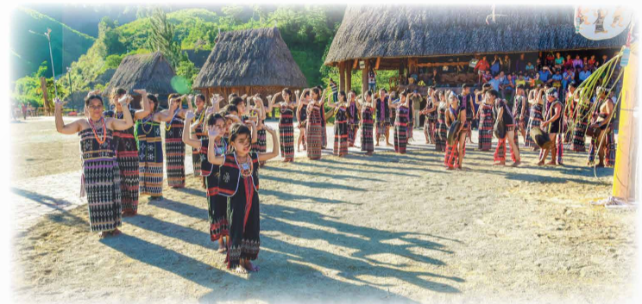

Slide 10
Dân tộc Cơ-tu cư trú ở núi rừng Trường Sơn còn bảo lưu nhiều di sản văn hóa độc đáo. Một trong những di sản đó là nghề dệt thổ cẩm. Bộ trang phục cổ truyền của dân tộc Cơ-tu được làm từ thổ cẩm luôn rực rỡ bởi những hoa văn dệt bằng hạt cườm. Trong đó, nổi bật nhất là hoa văn da dá, mô phỏng điệu múa Da dá.
Điệu múa Da dá là một trong những điệu múa cổ xưa nhất của phụ nữ Cơ-tu. Đây là điệu múa cầu mùa, thường được thực hiện trong các lễ hội cộng đồng của người Cơ-tu. Khi múa, đôi tay của người phụ nữ xoè lên trời như để cầu xin và đón nhận hạt lúa từ thần linh.
Điệu múa Da dá đã được thợ dệt Cơ-tu khắc hoạ một cách sống động thành hoa văn trên nền thổ cẩm truyền thống. Bằng đôi tay khéo léo, người thợ dệt đã đính những hạt cườm trắng vào nền vải thô rám, tạo thành hoa văn da dá, trang trí trên váy, áo của phụ nữ.
Với vẻ đẹp mang đậm sắc thái tộc người, hoa văn da dá thực sự góp phần làm cho di sản trang phục của đồng bào Cơ-tu thêm giá trị.
(Theo Trần Tấn Vịnh)

Slide 11
bảo lưu
rực rỡ
xoè đuôi

Slide 12
Bộ trang phục cổ truyền của dân tộc Cơ-tu/ được làm từ thổ cẩm/ luôn rực rỡ/ bởi những hoa văn / dệt bằng hạt cườm.;

Slide 13
Trong bài đọc có từ nào em chưa hiểu nghĩa?

Slide 14
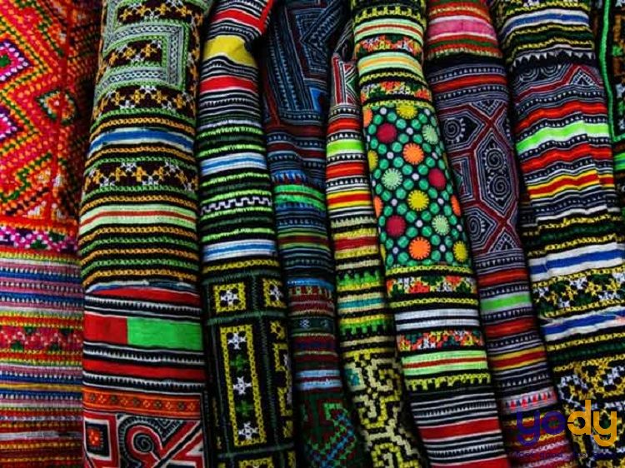
Thổ cẩm: loại vải của một số dân tộc thiểu số, dệt bằng sợi có nhiều màu sặc sỡ.

Slide 15
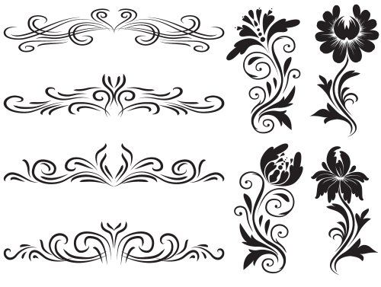
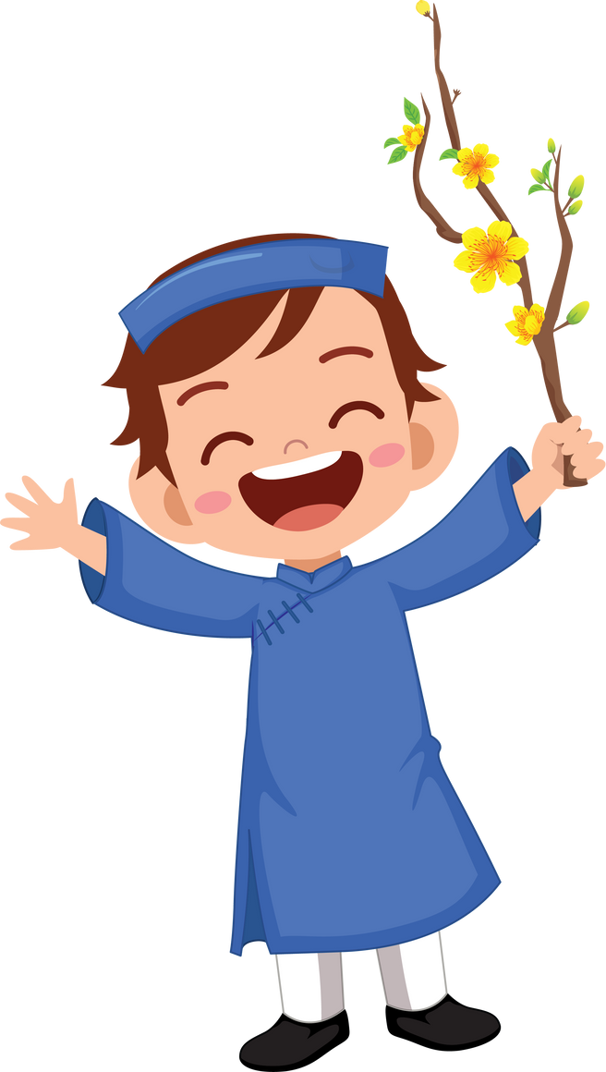
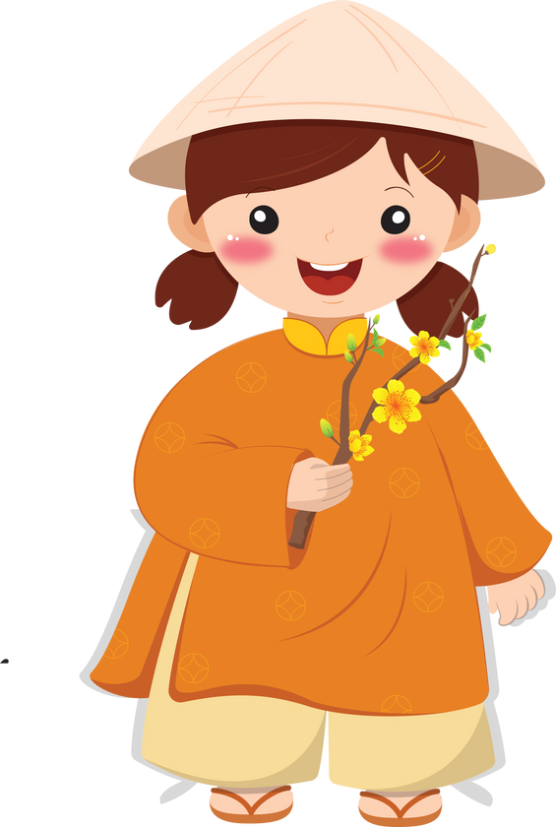
Hoa văn: hình vẽ trang trí trên các đồ vật.

Slide 16
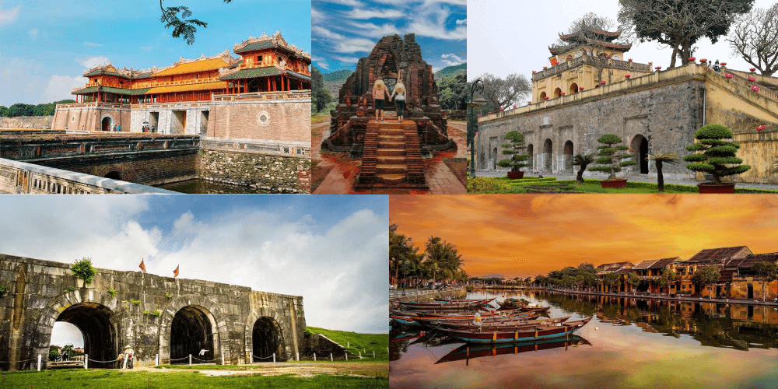
Di sản: sản phẩm vật chất và tinh thần của thời trước để lại.

Slide 17
YÊU CẦU
Phân công đọc theo đoạn.
Tất cả thành viên đều đọc.
Giải nghĩa từ cùng nhau.
TIÊU CHÍ ĐÁNH GIÁ
Đọc đúng.
Đọc to, rõ.
Đọc ngắt, nghỉ đúng chỗ.

Slide 18
TIÊU CHÍ ĐÁNH GIÁ
Đọc đúng.
Đọc to, rõ.
Đọc ngắt, nghỉ đúng chỗ.

Slide 20
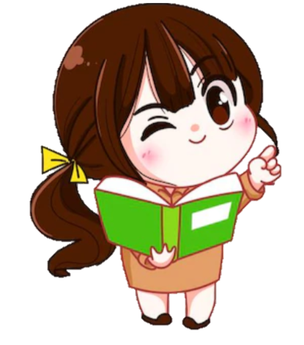
2. Phụ nữ Cơ-tu múa điệu Da dá như thế nào và đê làm gì?
Điệu múa Da dá là điệu múa cầu mùa của người Cơ-tu. Khi múa, đôi tay người phụ nữ xoè lên trời như để cầu xin và đón nhận hạt lúa từ thần linh.

Slide 21
3. Hoa văn Da dá trên váy, áo đã được những người thợ dệt Cơ-tu thực hiện như thế nào?
Những người thợ đã đính những hạt cườm trắng vào nền vải thô rám, tạo thành hoa văn da dá.

Slide 22
Vì sao nói hoa văn da dá mang đậm sắc thái tộc người Cơ-tu? Chọn những đáp án đúng.
A. Vì nó mô phỏng điệu múa cầu mưa của phụ nữ Cơ-tu.
B. Vì nó khắc hoạ điệu múa cầu mùa của phụ nữ Cơ-tu.
C. Vì nó được trang trí trên trang phục truyền thống của người Cơ-tu.
D. Vì nó là sản phẩm của những người thợ dệt Cơ-tu.

Slide 23
5. Theo em, tác giả muốn nói điều gì qua bài đọc?
Ví dụ: Theo em, qua bài đọc tác giả muốn nói: mỗi dân tộc cần biết tự tôn về sản vật, trang phục, văn hoá, truyền thống của dân tộc mình. Mỗi dân tộc là một sắc màu. Cần chan hoà và hiểu về văn hoá lẫn nhau, giúp văn hoá cộng đồng chung thêm phong phú, đa giá trị.

Slide 24
Nội dung bài
Mỗi dân tộc trên đất nước ta đều có những di sản văn hoá độc đáo. Chúng ta cần trân trọng và biết lưu giữ những giá trị văn hoá độc đáo của đồng bào các dân tộc sống trên đất nước ta.

Slide 25
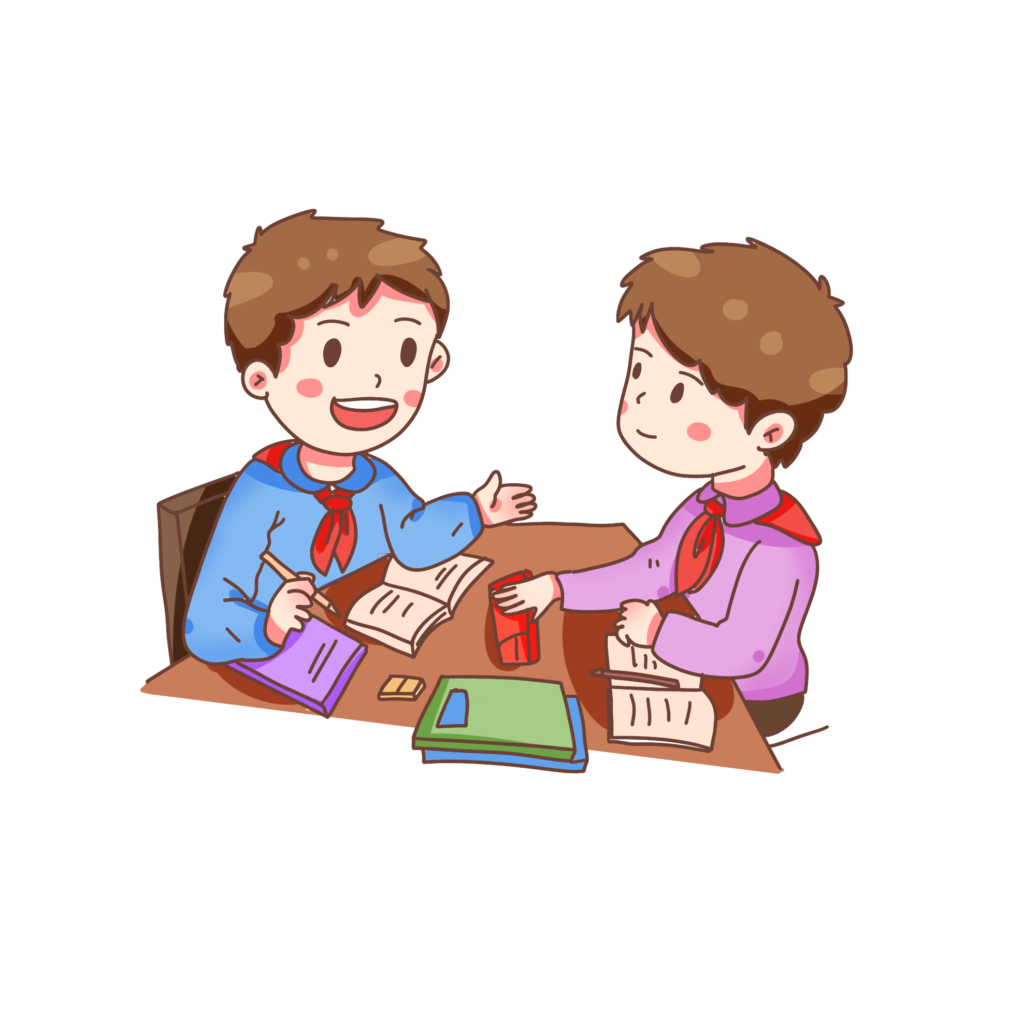
LUYỆN ĐỌC LẠI

Slide 26
Đọc diễn cảm cả bài, với ngữ điệu chung: chậm rãi, tình cảm; nhấn giọng ở những từ ngữ thể hiện tâm trạng, cảm xúc của nhân vật.

Slide 27
1. Tra từ điển để tìm nghĩa của mỗi từ dưới đây:
Cổ truyền: từ xưa truyền lại, vốn có từ xưa.
Cổ vật: vật được chế tạo từ thời xa xưa, có giá trị văn hoá, nghệ thuật, lịch sử, ít nhất có từ một trăm năm tuổi trở lên.

Slide 28
2. Tìm thêm 3 từ có tiếng cổ với nghĩa “thuộc về thời xa xưa”.
Ví dụ: Cổ kính, cổ đại, cổ thụ,...

Slide 29
⁽¹⁾ Bảo tàng Lịch sử Quốc gia Việt Nam toạ lạc trên phố Tràng Tiền (Hà Nội), giữa một vườn cây cổ thụ đã hàng trăm năm tuổi. ⁽²⁾ Đó là một toà nhà cổ kính, có kiến trúc kết hợp Đông - Tây tuyệt đẹp. ⁽³⁾ Tại đây trưng bày rất nhiều các hiện vật liên quan đến lịch sử của Việt Nam từ thời cổ đại đến hiện đại, trong đó có những cổ vật rất có giá trị như: rìu đá Phùng Nguyên, trống đồng Đông Sơn, cọc gỗ Bạch Đằng,...
(Theo Hoàng Anh)

